Slide 1
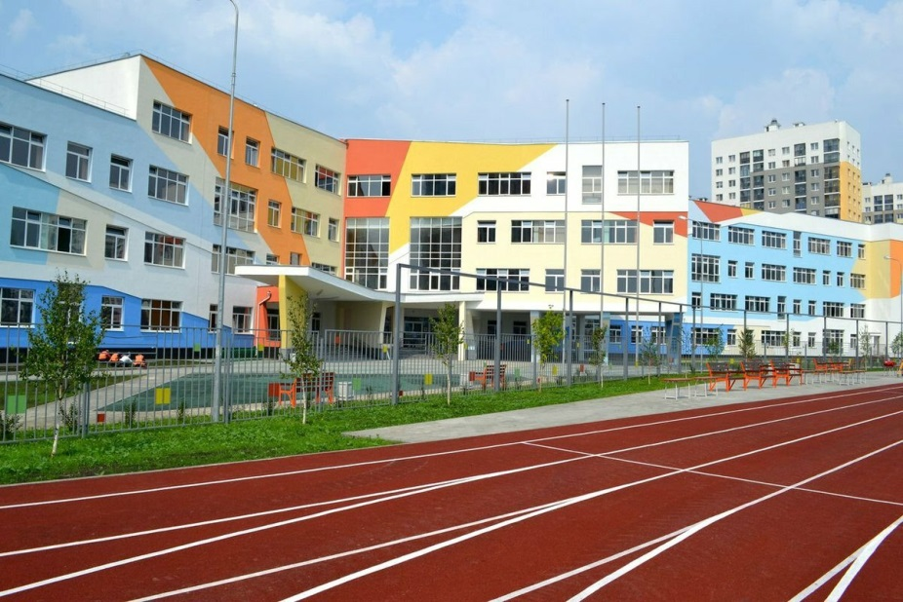
Государственное бюджетное профессиональное образовательное учреждение Астраханской области
«Астраханский колледж вычислительной техники»
Разработка веб-сайта школы
Разработчик:
студент гр. РП-41
Иванов И.И.

Slide 2
Введение
На сегодняшний день практически каждая организация имеет собственный сайт. В условиях использования современных информационных технологий– это необходимый фактор, позволяющий донести информацию о товаре, бренде до клиента в удобной и понятной форме.

Slide 3
Актуальность
Школьный сайт – визитная карточка школы. Актуальность этой задачи школьного сайта сегодня особенно высока. В каждой школе есть своя история, свои традиции, свои Законы и правила, специфика организации учебно-воспитательного процесса и его содержания. На современном этапе развития системы образования необходимо точно и корректно показать «образовательное лицо» школы, в чем своеобразие данной педагогической системы, чем она отличается от других.

Slide 4

Средства разработки
При разработке веб-сайта по продаже одежды использовались следующие средства разработки:
JavaScript
HTML
CSS

Slide 5
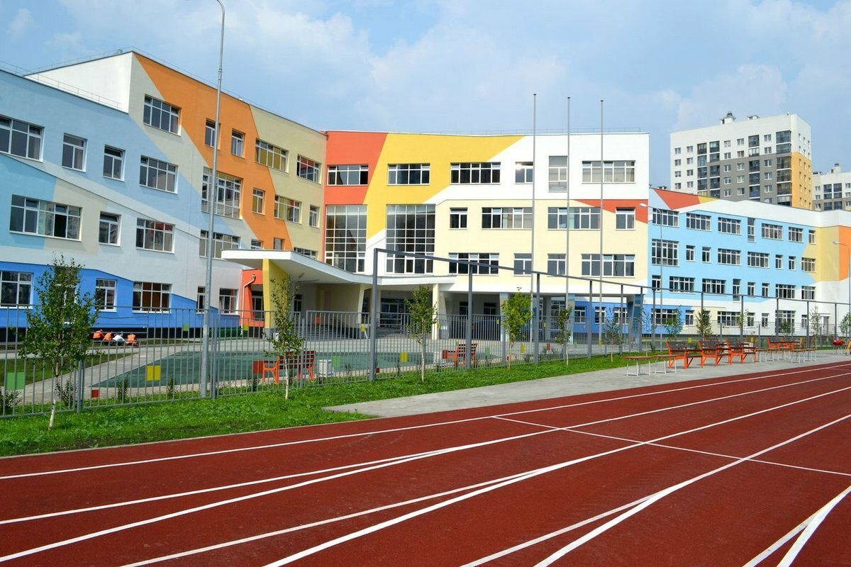
Демонстрация

Slide 6
Заключение
В результате выполнения задания был разработан
сайт школы, который полностью удовлетворяет требованиям технического задания и имеет достоинства по сравнению с сайтами-аналогами в сфере образования.

